Slide 1

Звіт методичної комісії класних керівників
2022-2023 навчальний рік

Slide 2
Склад методкомісії :
Малахова І.В. (1Аф)
Гуденко О.В. (1Бф)
Тимошенко Н.В. (1м/с)
Спаський С.М. (Іф)
Паламарчук І.В. (2ф)
Рощик В.А. (2м/с)
Грановська С.О. (ІІф)
Базарна О.М. (3ф)
Латіна С.С. (3 м/с)

Slide 3

Склад методкомісії :
Сосненко В.М. (ІІІф)
Гайван В.В. (4м/с)
Лисюк І.В. (4ф)
Хоменко Л.І.
Сахно Л.П.

Slide 4

Методоб’єднання класних керівників працювало над проблемою:
«Шляхи удосконалення професійних компетентностей фахівців в умовах сьогодення».

Slide 5
Відкриті виховні години:
«Сімейні цінності-вчимося бути вдячними та доброзичливими», кл. керівник групи 1бф Гуденко О.В.
«Поки пам’ятаємо – доти будемо жити» (Голодомор), кл. керівник Грановська С.О.
«Милосердним треба бути заради всього живого», кл.керівник Лисюк І.В., кл.керівник групи 4ф.
«Україна вільна, суверенна-ти в моєму серці назавжди», вихователь гуртожитку Хоменко Л.І.

Slide 6
Відкриті виховні години:
До дня закоханих, «Що є любов?» кл.керівник групи 1м/с Тимошенко Н.В.
«Таємниця твого імені», кл. керівник групи 1аф Малахова І.В.

Slide 7
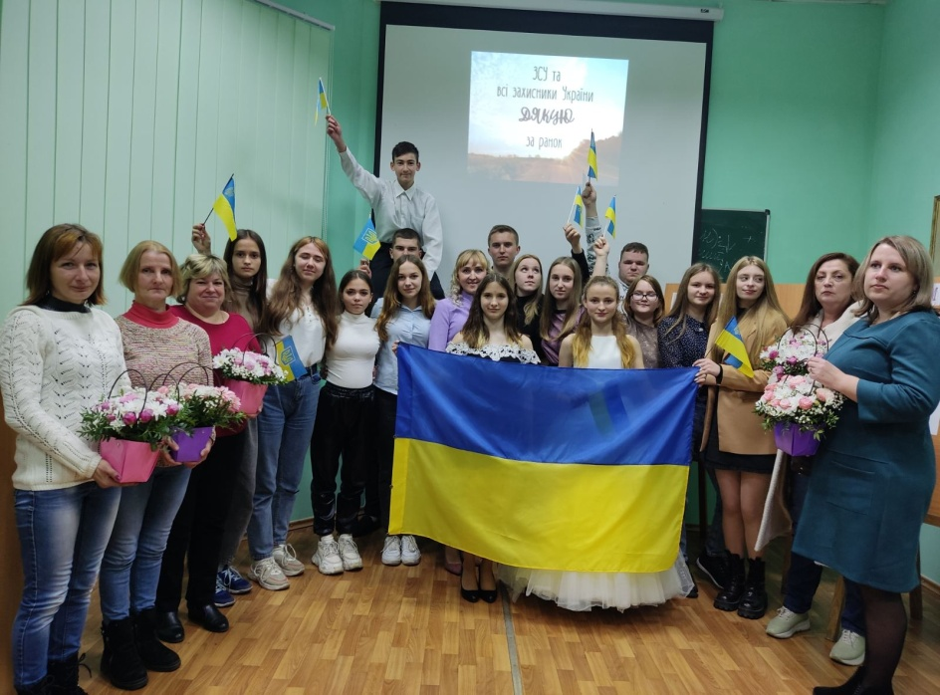
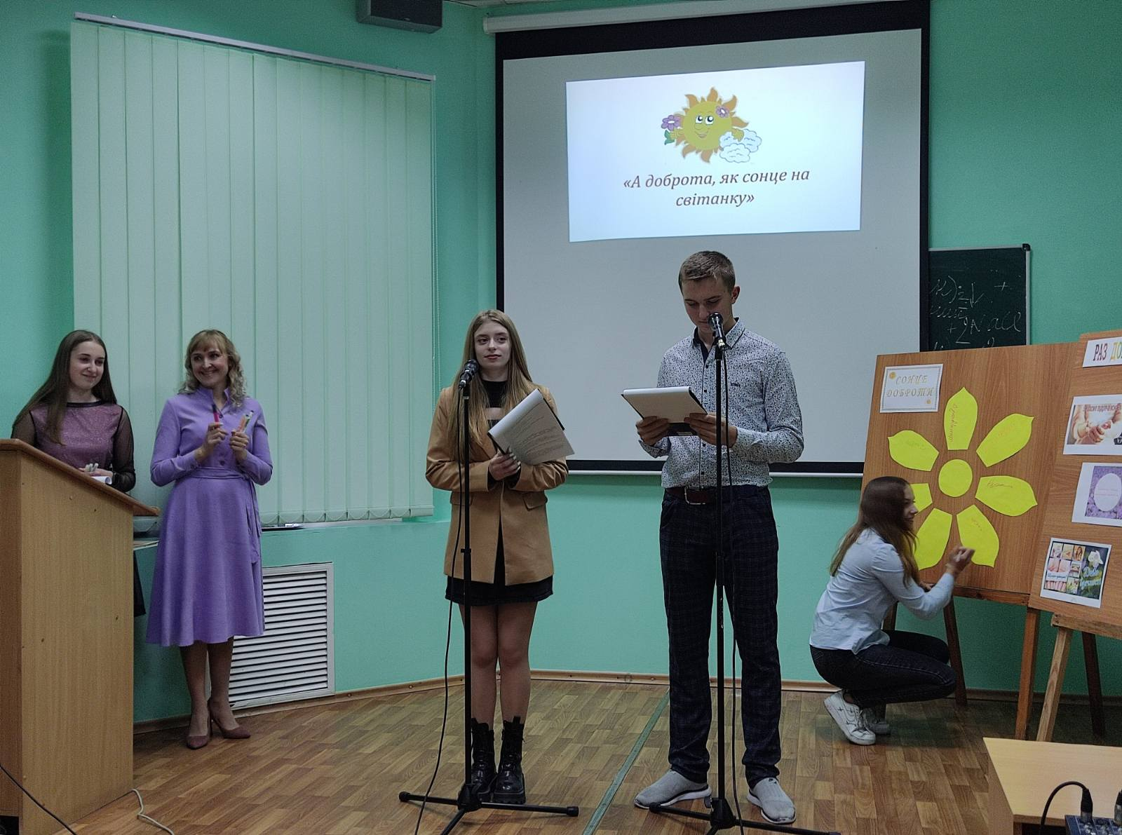
«Сімейні цінності-вчимося бути вдячними та доброзичливими», кл. керівник групи 1бф Гуденко О.В.

Slide 8
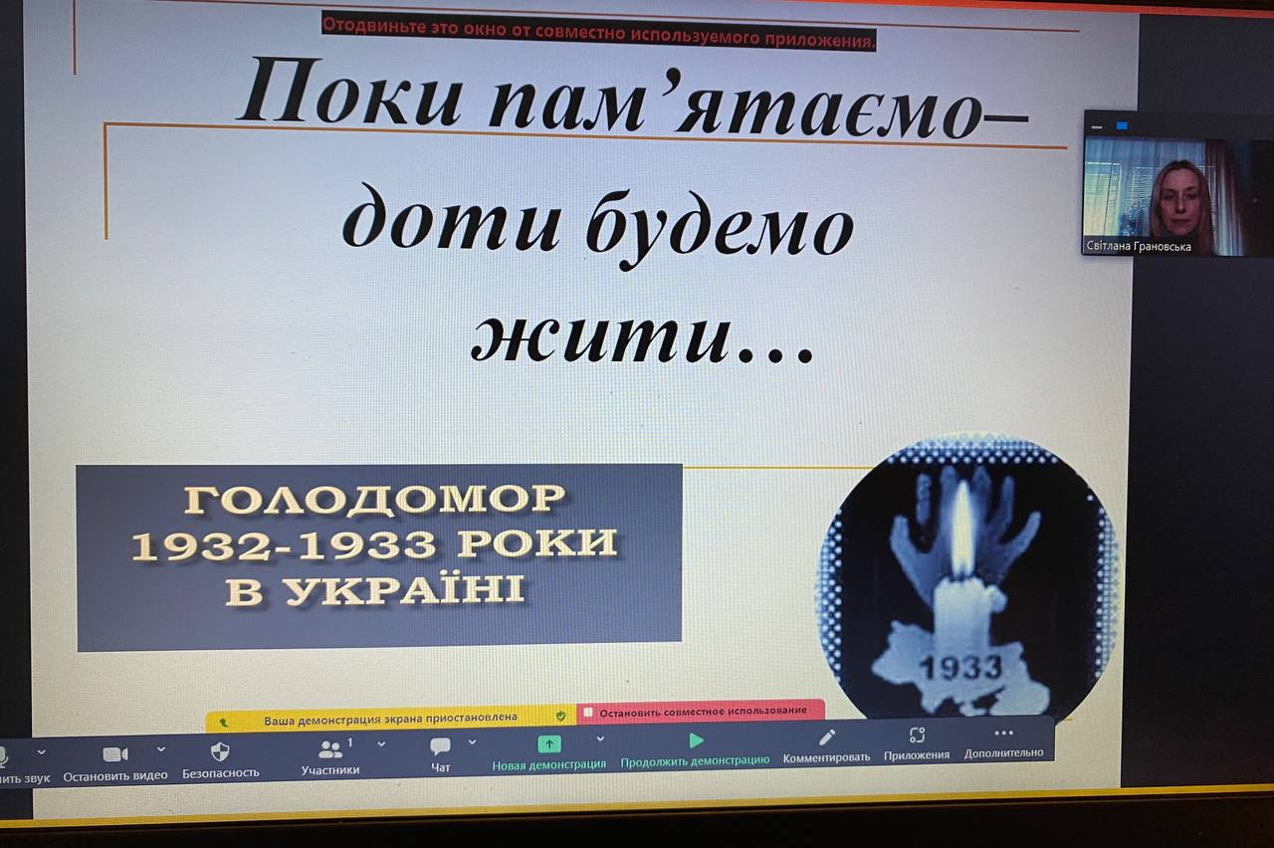
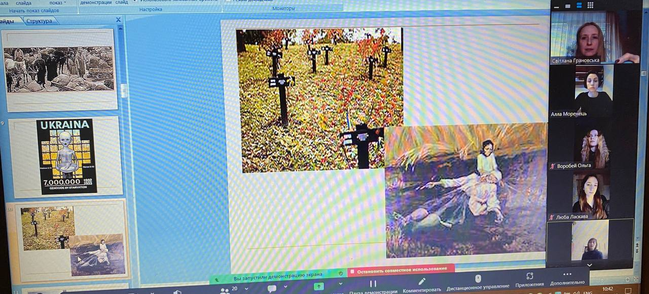
«Поки пам’ятаємо – доти будемо жити» (Голодомор), кл. керівник Грановська С.О.

Slide 9
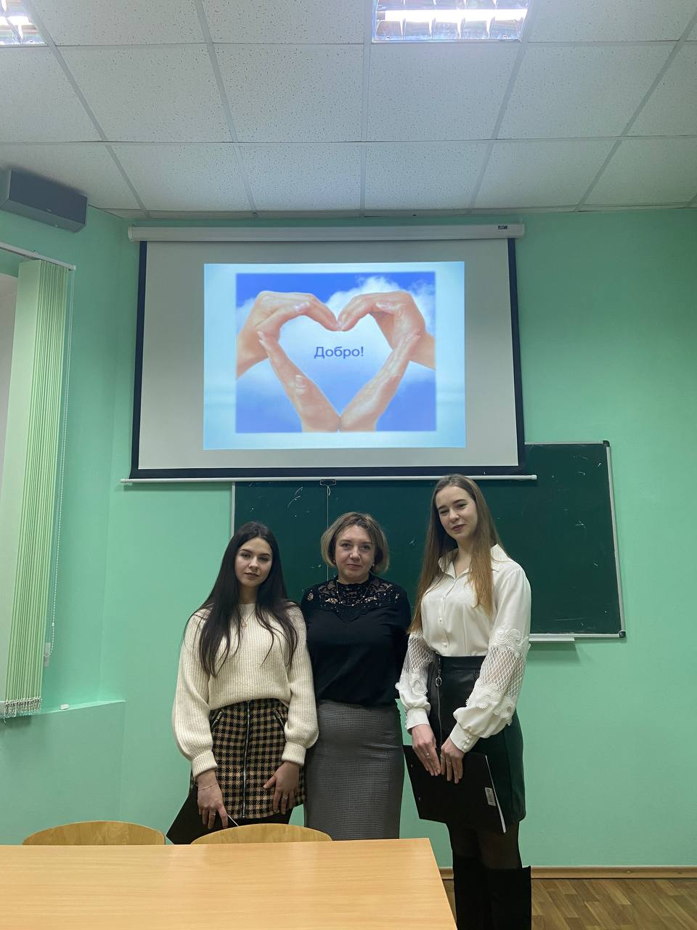
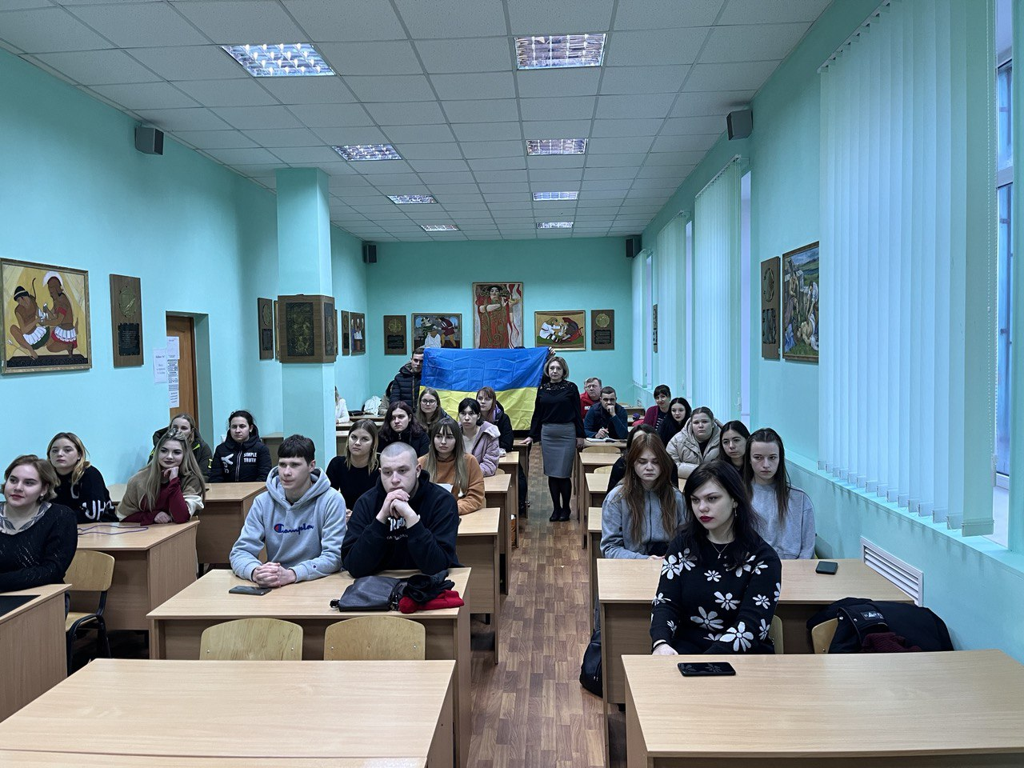
«Милосердним треба бути заради всього живого», кл.керівник
Лисюк І.В., кл.керівник групи 4ф

Slide 10
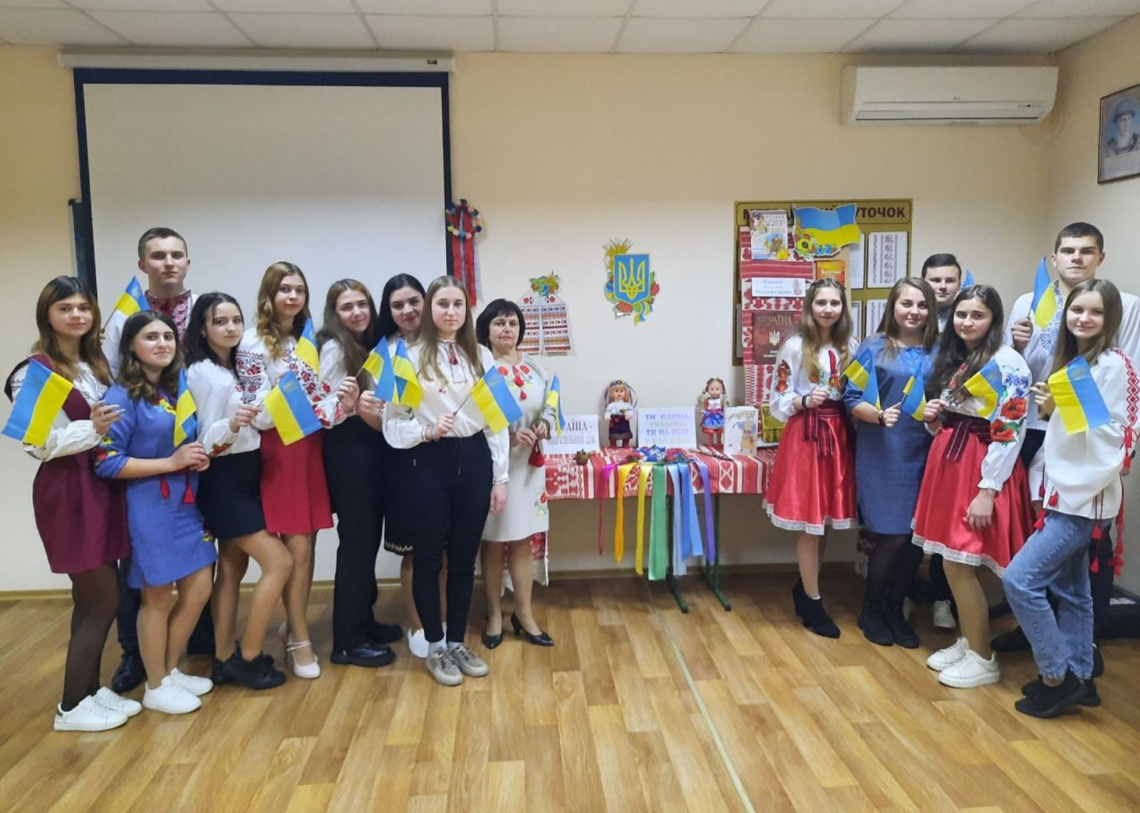
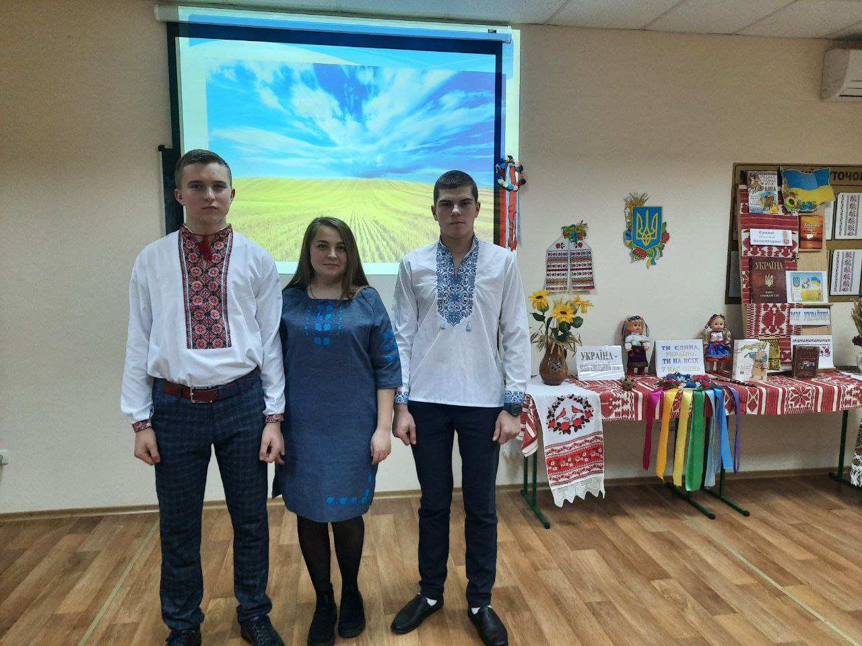
«Україна вільна, суверенна-ти в моєму серці назавжди», вихователь гуртожитку
Хоменко Л.І.

Slide 11
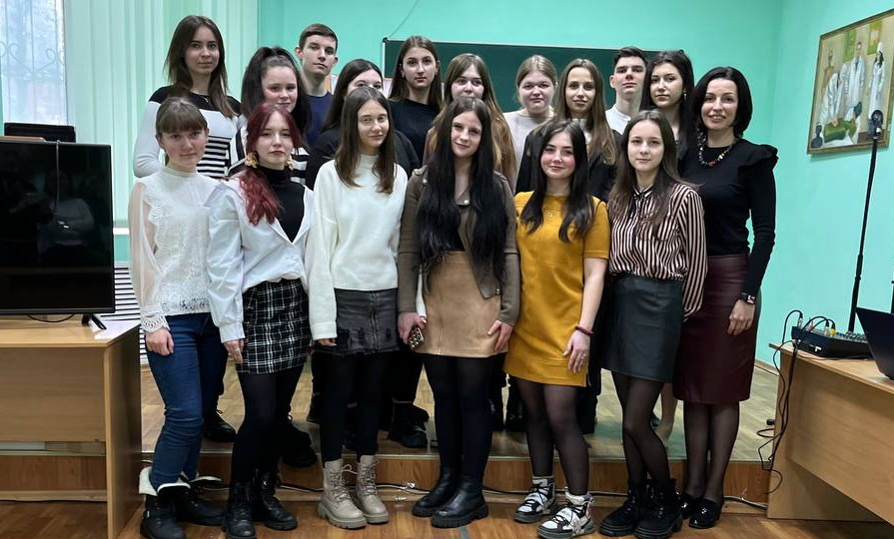
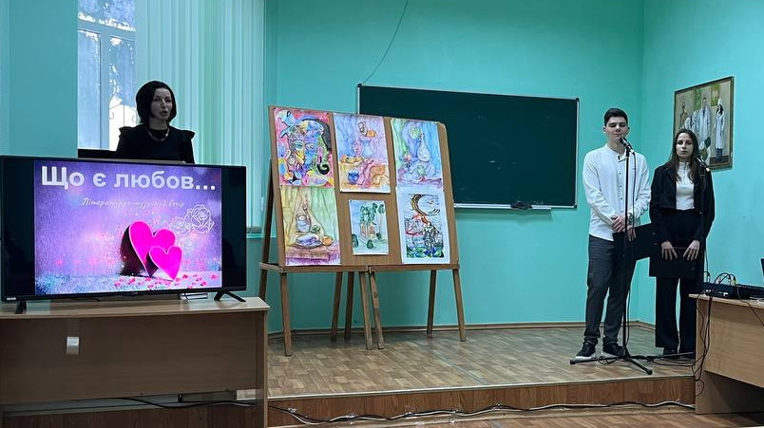
До дня закоханих, «Що є любов?» кл.керівник групи 1м/с Тимошенко Н.В.

Slide 12
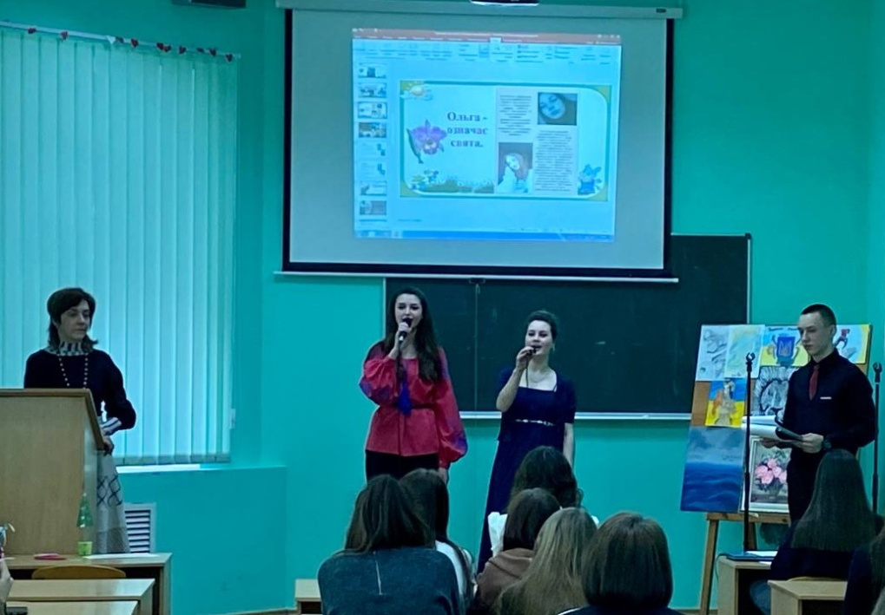
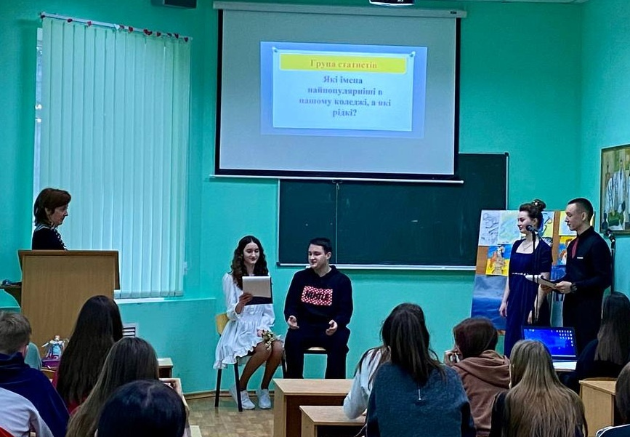
«Таємниця твого імені», кл. керівник групи 1аф Малахова І.В.

Slide 13

Всі зазначені заходи проведені професійно, емоційно насичено, відмічені високими оцінками з боку викладачів та студентів.

Slide 14
Доповіді:
«Виховання студента як самодостатньої особистості», кл. керівник групи 3ф Базарна О.М.(жовтень);
«Особливості педагогічної діяльності з поколінням Z в умовах сучасності», кл.керівник групи 2м/с Рощик В.А. (січень);
«Проблеми духовно-морального виховання студентів-медиків», кл. керівник групи 4м/с Гайван В.В. (квітень)
«Використання різних форм проведення виховних годин у системі роботи класного керівника. », кл. керівник групи 3м/с Латіна С.С. (травень)

Slide 15
Доповіді:
Доповіді змістовні, мають різну спрямованість і можуть бути використані класними керівниками для підготовки до виховних годин.

Slide 16
Методичні розробки:
«Я – господар свого життя», кл. керівник групи Іф Спаський С.М. (жовтень);
«До дня Небесної Сотні», культорганізатор коледжу Сахно Л.П.(лютий);
«Духовність і здоров’я», кл. керівник групи ІІІф Сосненко В.М.(квітень)
«Як уникнути шахрайства», кл.керівник групи 2ф Паламарчук І.В. (травень).

Slide 17
Методичні розробки:
Методичні розробки представлені на достатньому рівні, мають бути включені до плану роботи класних керівників і проведені в наступному навчальному році.

Slide 18
Дякую за увагу!

